Slide 1

Module Consommables
Gestion simple des consommables

Slide 2
Qu’est-ce que le Module Consommables ?
Le Module Consommables aide les gestionnaires de flotte à gérer les fournitures de maintenance des véhicules en suivant deux domaines clés : les consommables et les fournisseurs.
Créer des articles d'inventaire
Attribuer le stock aux véhicules
Réapprovisionner le stock
Voir les journaux de transactions
Générer des rapports
Recevoir des alertes lorsque les seuils de stock sont atteints

Slide 3
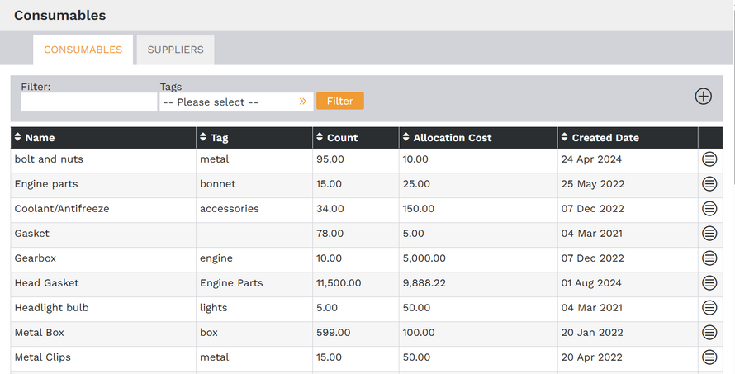
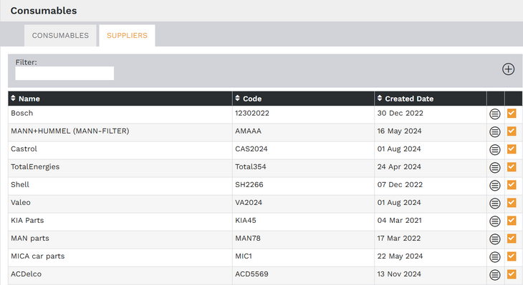
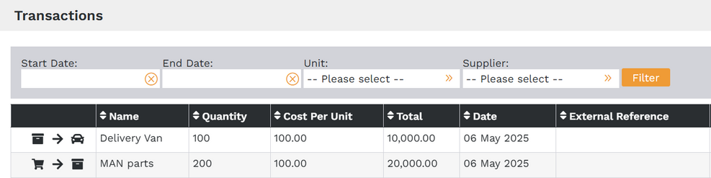
Comment cela fonctionne
  Ajouter des clients et des emplacements
  Créer des commandes avec des arrêts
  Assigner les véhicules manuellement ou automatiquement
  Suivre le statut des arrêts
  Utiliser l’application mobile pour la navigation et la preuve de livraison
  Analyser les performances via les rapports

Slide 4



Planification Automatique
Planification automatique basée sur les spécifications et attributs des véhicules.
Avantage :
Gain de temps et élimination des approximations dans l’allocation des véhicules et la gestion des arrêts.

Slide 5
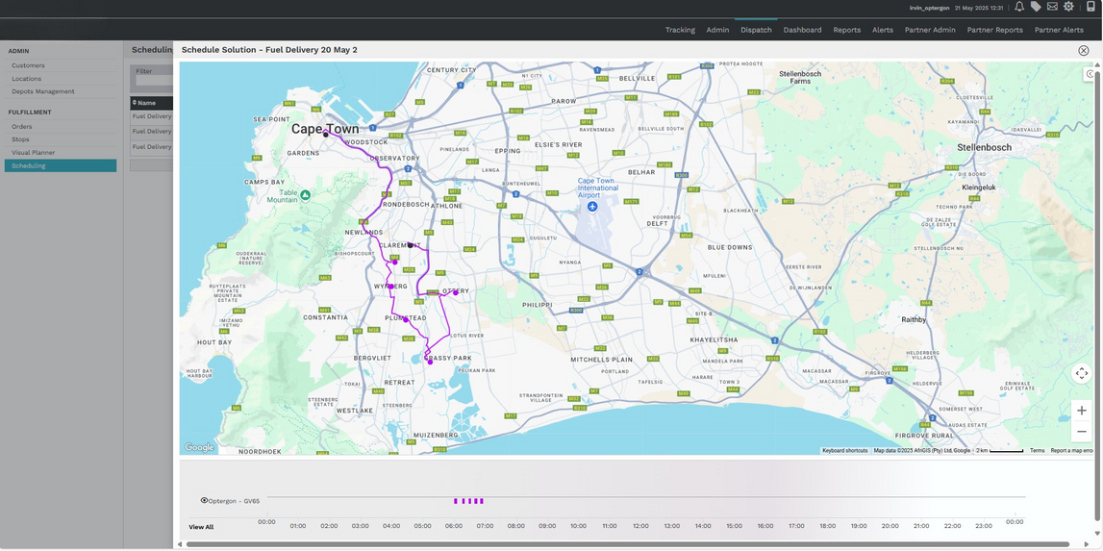
Avantages clés
Simplifie la planification de livraison complexe
  Minimise la consommation de carburant et le temps de trajet
  Permet une visibilité sur l’avancement des commandes
  Supporte la preuve de livraison (image / signature)
  Réduit les livraisons manquées ou échouées
  Planification personnalisée grâce aux champs et filtres personnalisés
  Application mobile dédiée pour les chauffeurs

Slide 6

Scénario d’utilisation
Client: Fresh Foods Delivery
Use Case: Livraison quotidienne de produits alimentaires dans des zones urbaines
Solution:
Planification automatique pour 10 camions
Regroupement des arrêts et optimisation des itinéraires selon l’efficacité

Slide 7
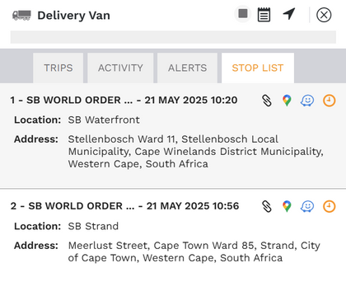
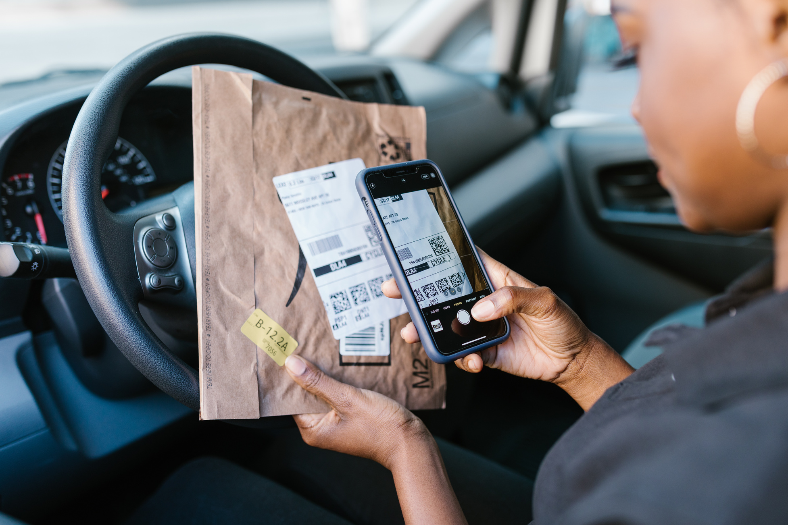
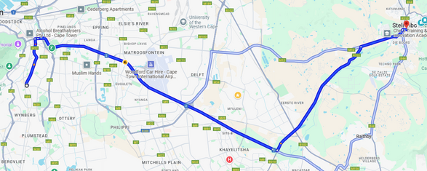
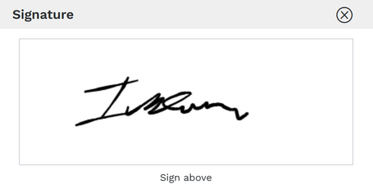
Expérience de l’application mobile pour les conducteurs
  Voir uniquement les arrêts assignés
  Utiliser Waze / Google Maps pour la navigation
  Télécharger les confirmations de livraison
  Mettre à jour le statut de livraison
  Visibilité sur les arrêts des dernières 8 heures pour plus de clarté

Slide 8
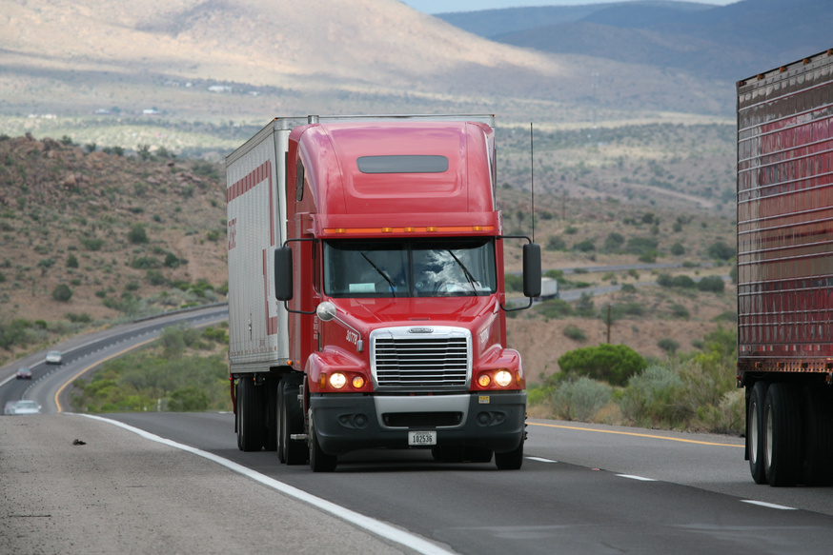
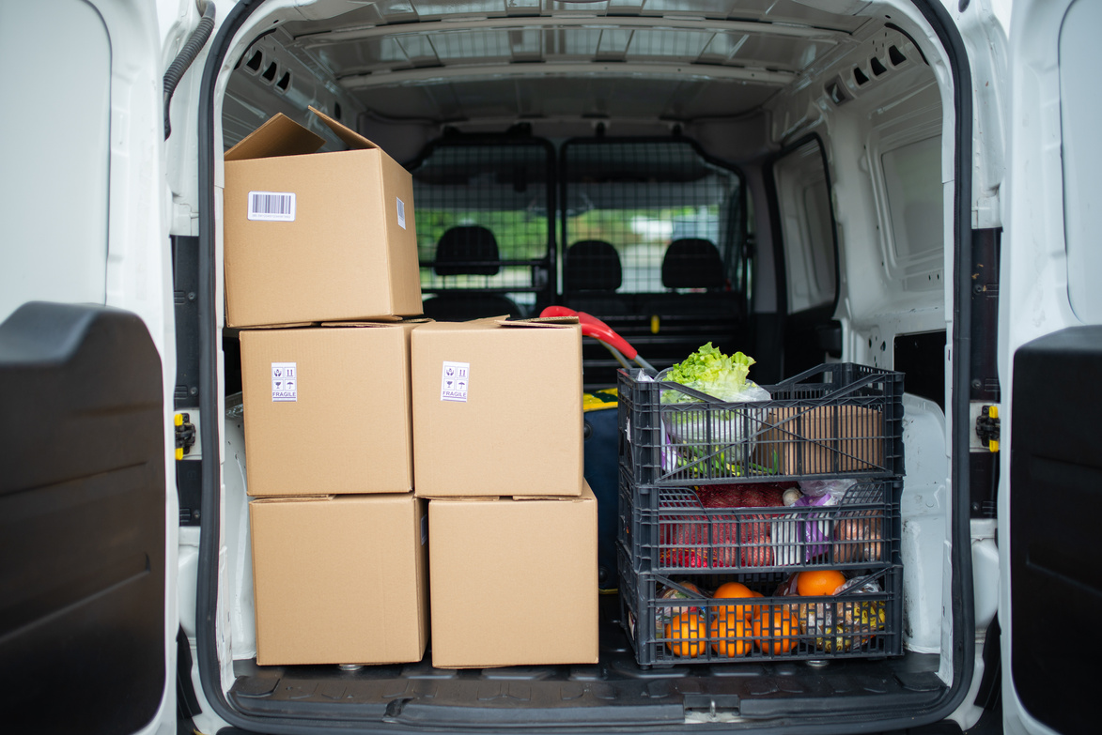




Industries qui utilisent cette fonctionnalité
  Logistique & transport de fret
  Commerce de détail & distribution
  Pharmacies
  Services de messagerie
  Livraison de nourriture
  Fournisseurs de pièces

Slide 9


